Slide 1
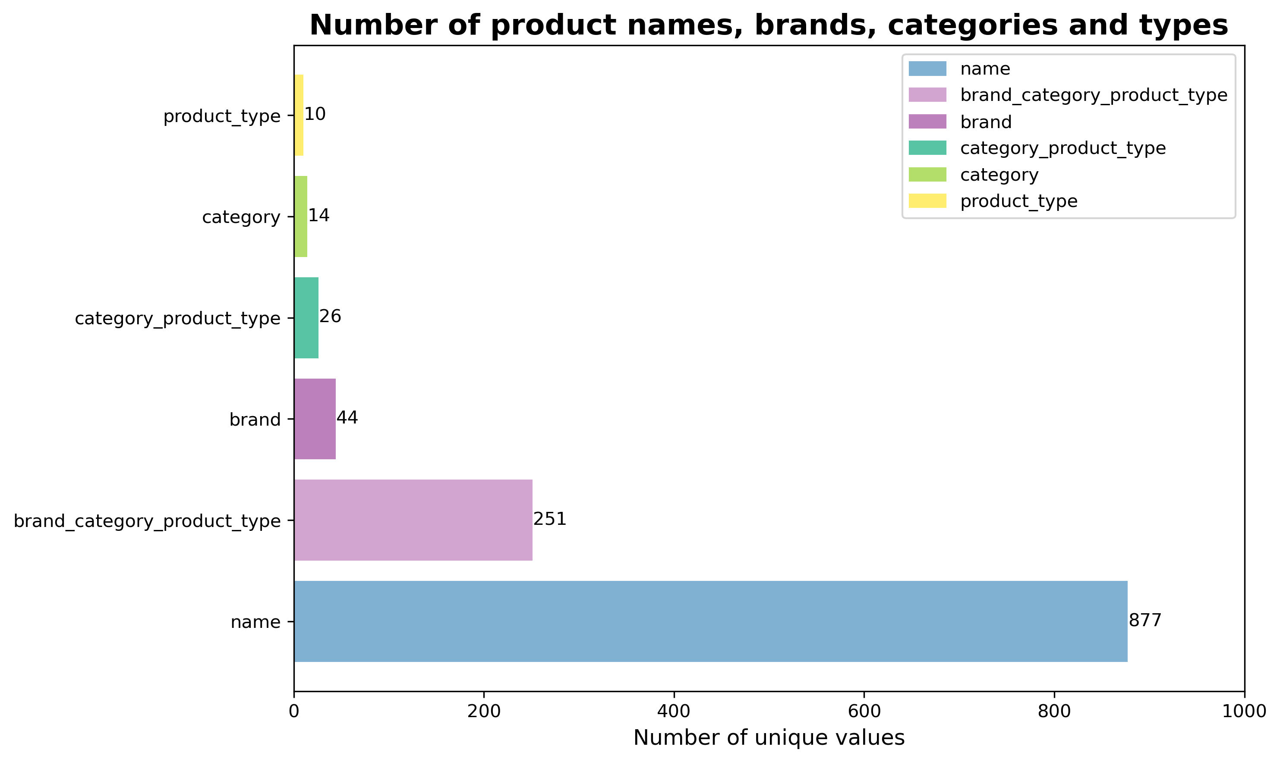
Кількість найменувань продуктів, брендів, категорій та типів
• Тип графіка: barh (горизонтальний стовпчастий графік).
• Показано: Кількість унікальних значень для кожної категорії даних.

Slide 2
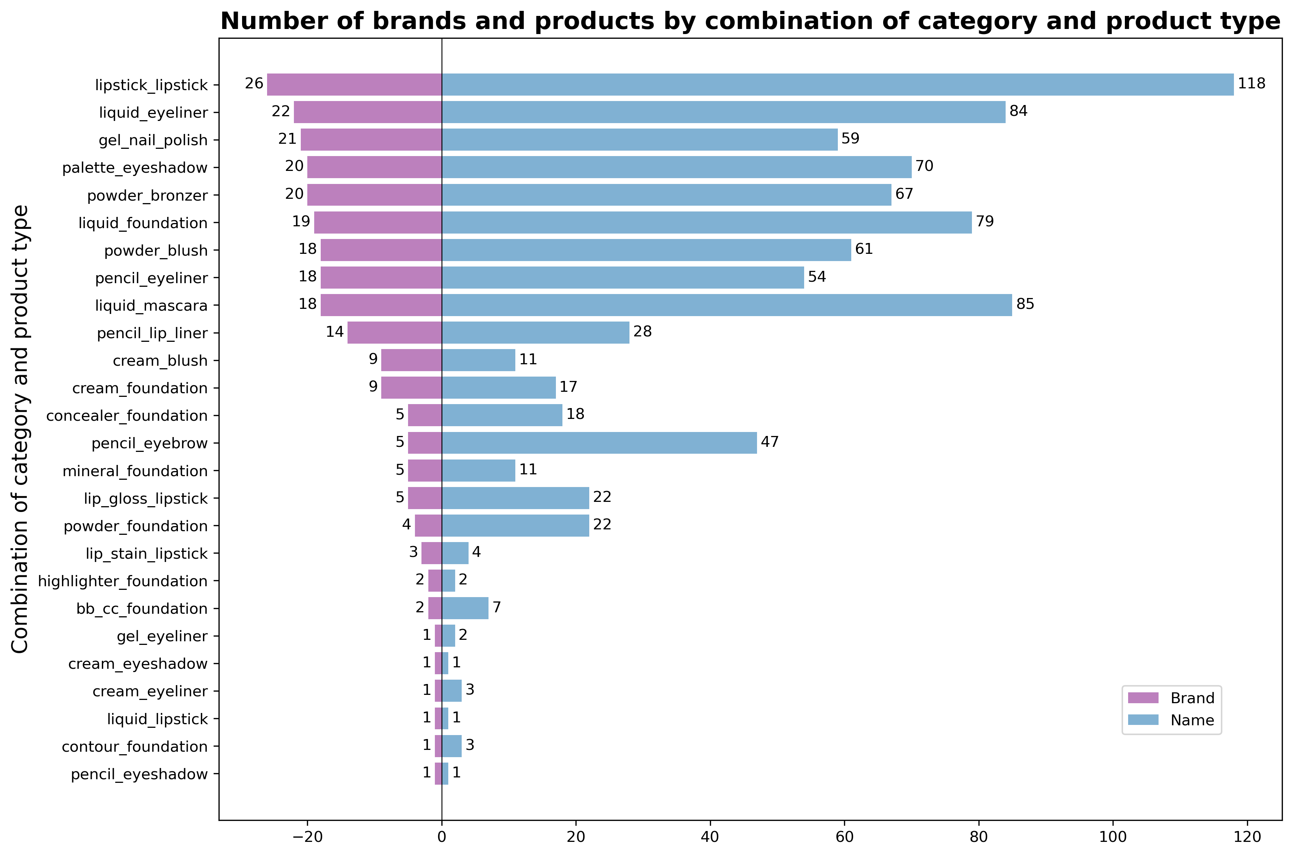
Кількість брендів і продуктів за категоріями
• Тип графіка: barh (горизонтальні стовпці).
• Показано:
– Brand — Кількість унікальних брендів (зліва).
– Name — Кількість унікальних продуктів (справа) для кожної комбінації категорії та типу продукту.

Slide 3
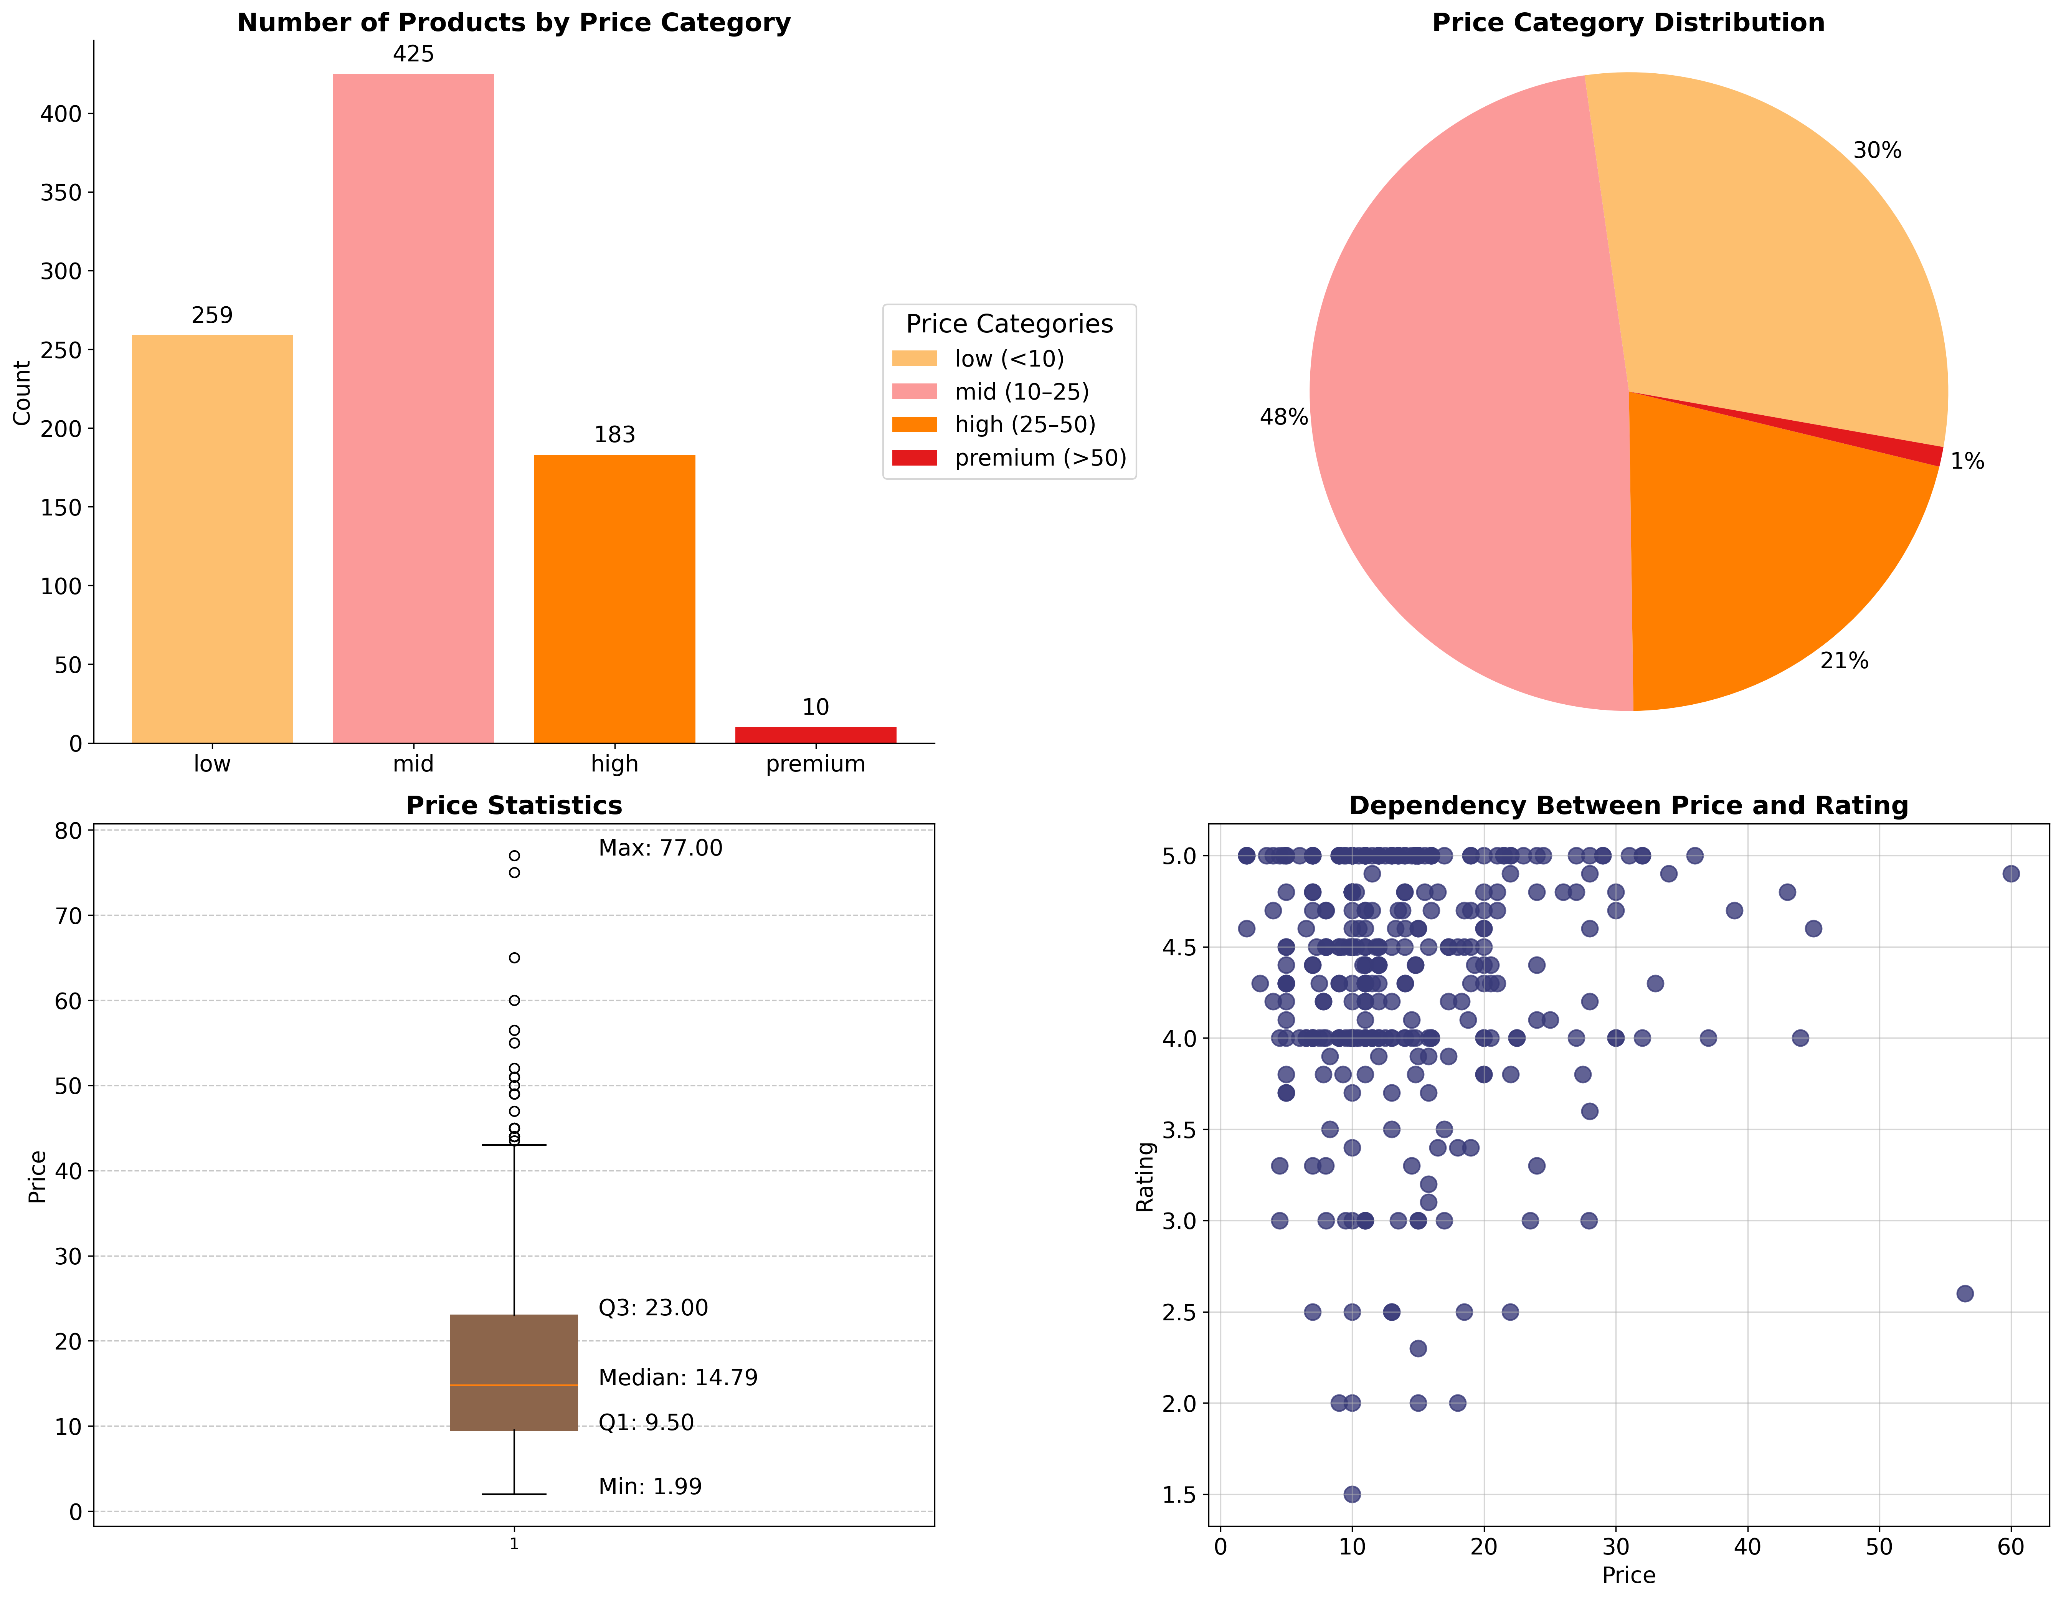
Аналіз цін
• Типи графіків: bar, pie, boxplot, scatter.
• Показано:
– Стовпчастий графік: кількість товарів за ціновими категоріями.
– Кругова діаграма: частка кожної цінової категорії у відсотках.
– Боксплот: Мінімальна, максимальна, медіанна ціна, квартилі.
– Точковий графік: залежність між ціною та рейтингом.

Slide 4
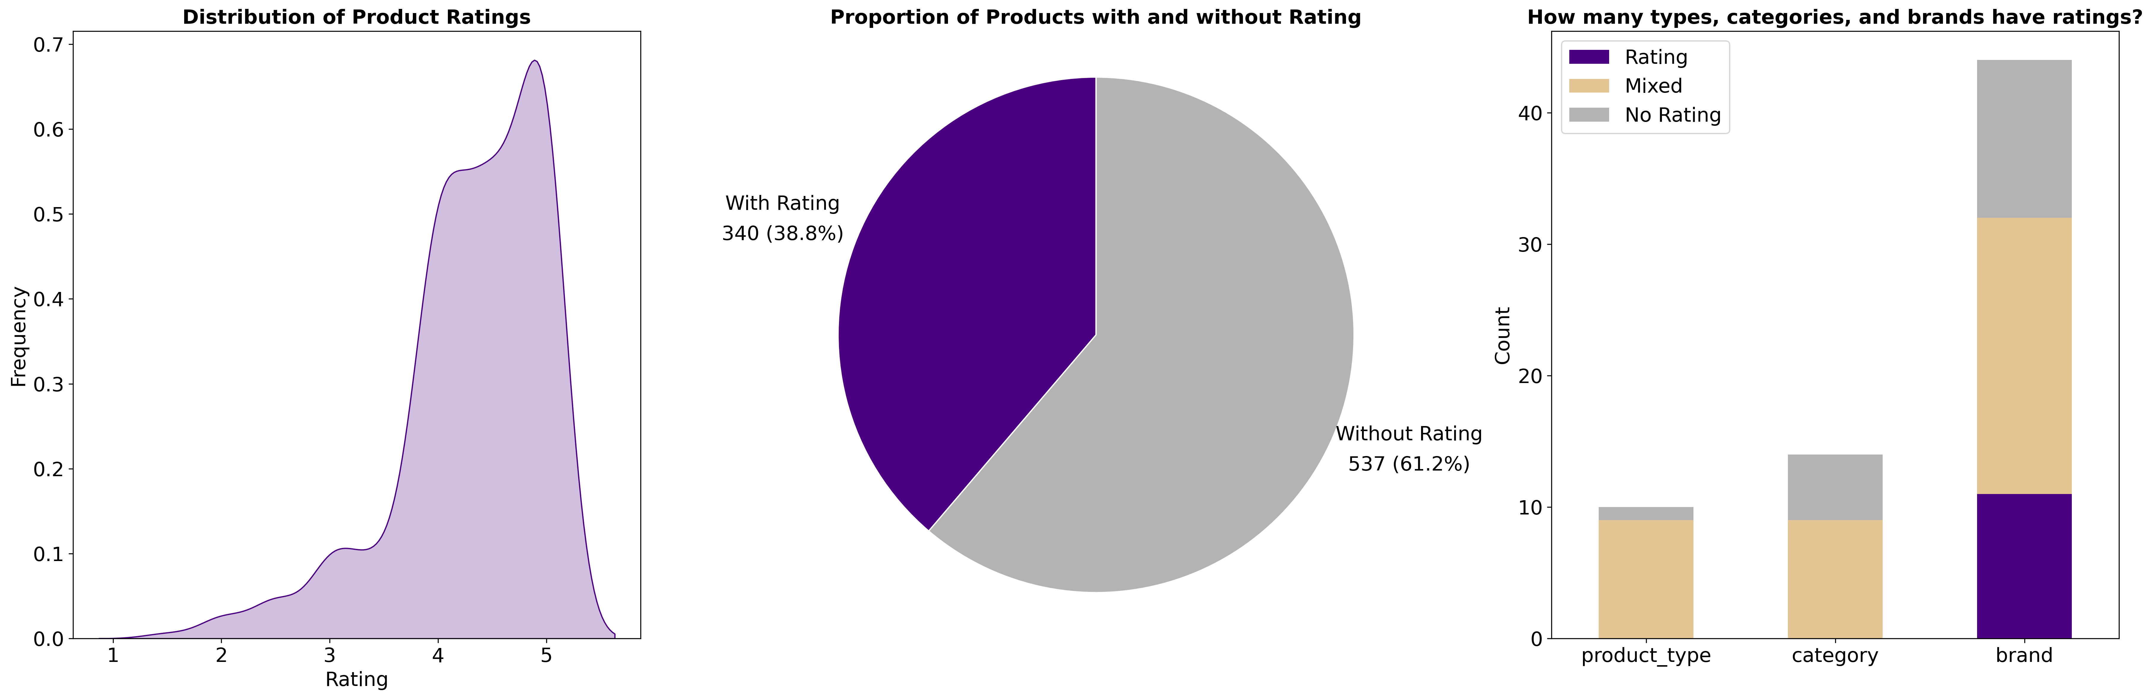
Рейтинги товарів
• Типи графіків: kdeplot (оцінка густини), pie, bar.
• Показано:
– Розподіл значень рейтингу.
– Частка товарів із рейтингом та без нього.
– Кількість типів, категорій і брендів із рейтингами.

Slide 5
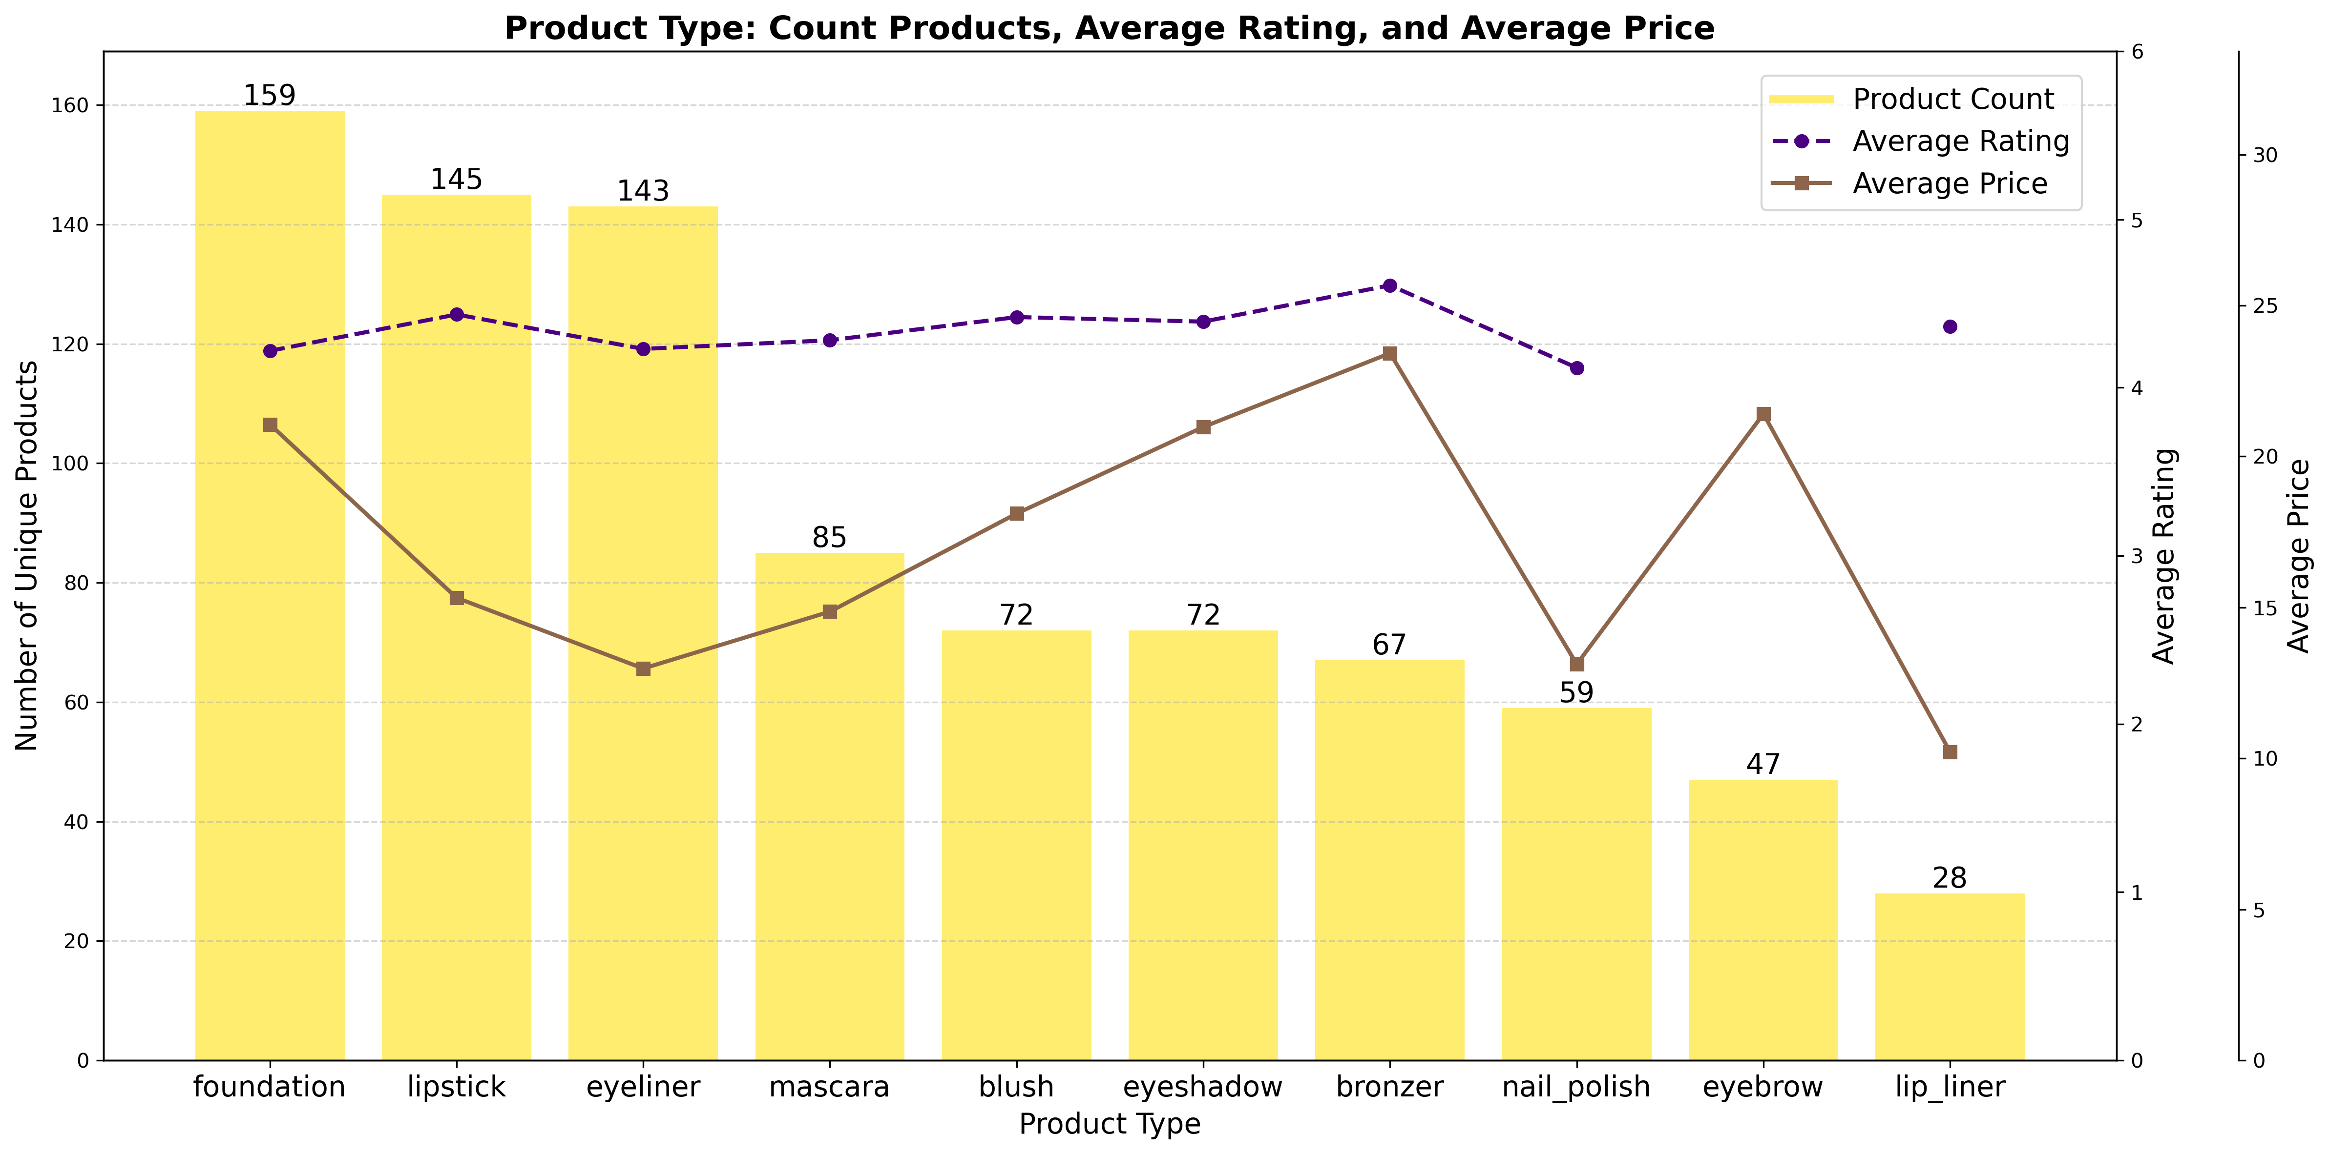
Тип продукту: аналіз
• Типи графіків: bar (стовпці), line (лінії).
• Показано:
– Кількість продуктів для кожного типу.
– Середній рейтинг і ціна по типах продукту.

Slide 6
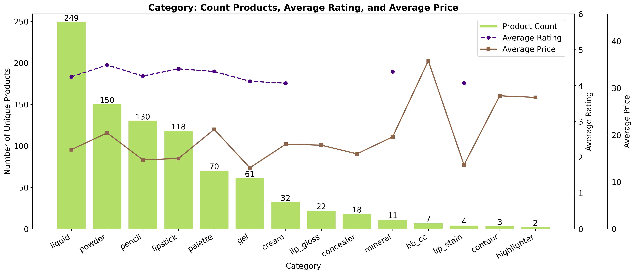
Категорії продуктів
• Типи графіків: bar (стовпці), line (лінії).
• Показано:
– Кількість продуктів.
– Середній рейтинг та ціна по категоріях.

Slide 7
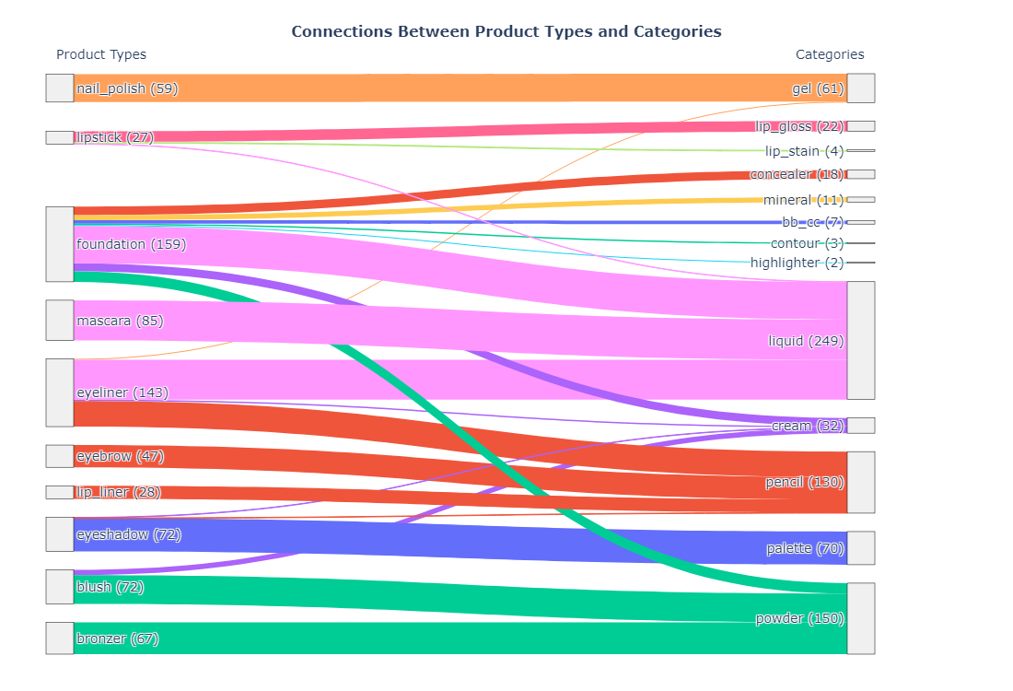
Зв'язок між типами продуктів та їхніми категоріями
• Тип графіка: Sankey Diagram (санкей-діаграма).
• Показано:
– Взаємозв'язок між типами продуктів та їх категоріями.
– Розподіл продуктів між типами та категоріями через ширину ліній.

Slide 8
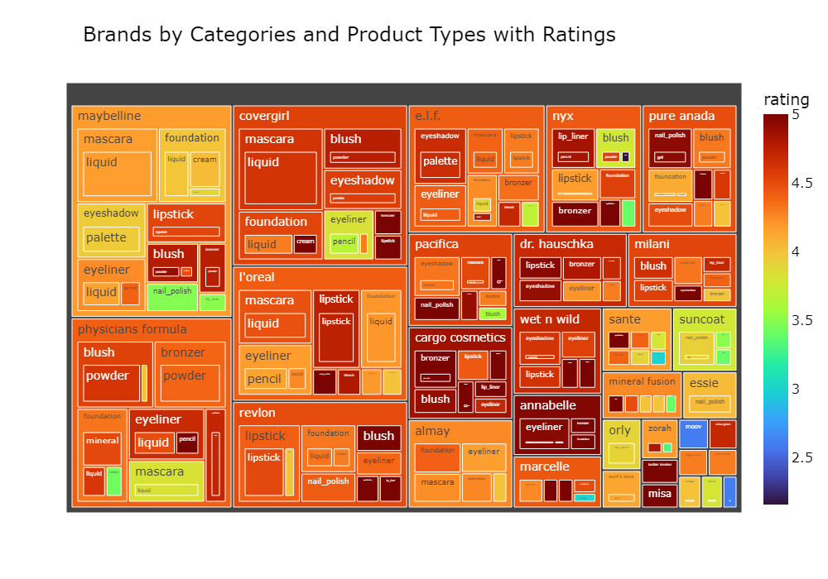
Бренди за категоріями та видами продукції
• Тип графіка: Treemap (деревовидна карта).
• Показано:
– Ієрархія брендів у категоріях.
– Рейтинг позначений кольоровою шкалою.

Slide 9
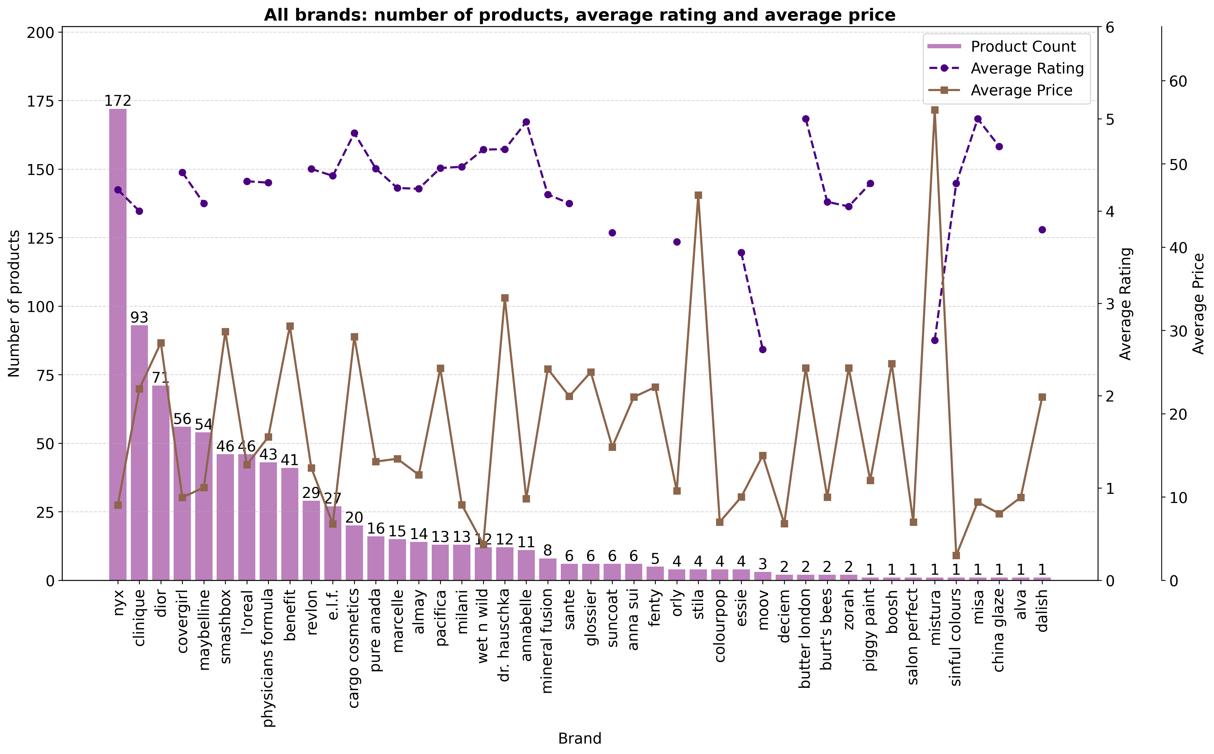
Всі бренди: огляд
• Типи графіків: bar, line.
• Показано:
– Кількість продуктів для кожного бренду.
– Середній рейтинг та ціна.

Slide 10
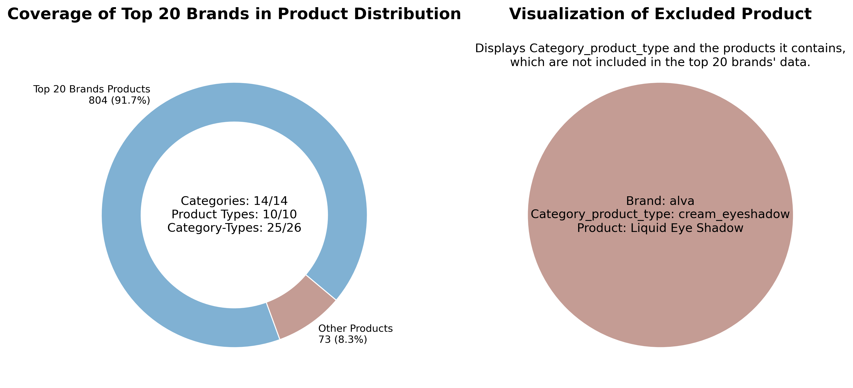
Топ-20 брендів
• Типи графіків: donut chart, pie chart.
• Показано:
– Частка продуктів, що пропонуються топ-20 брендами.
– Кількість категорій, типів продуктів та їх охоплення.

Slide 11
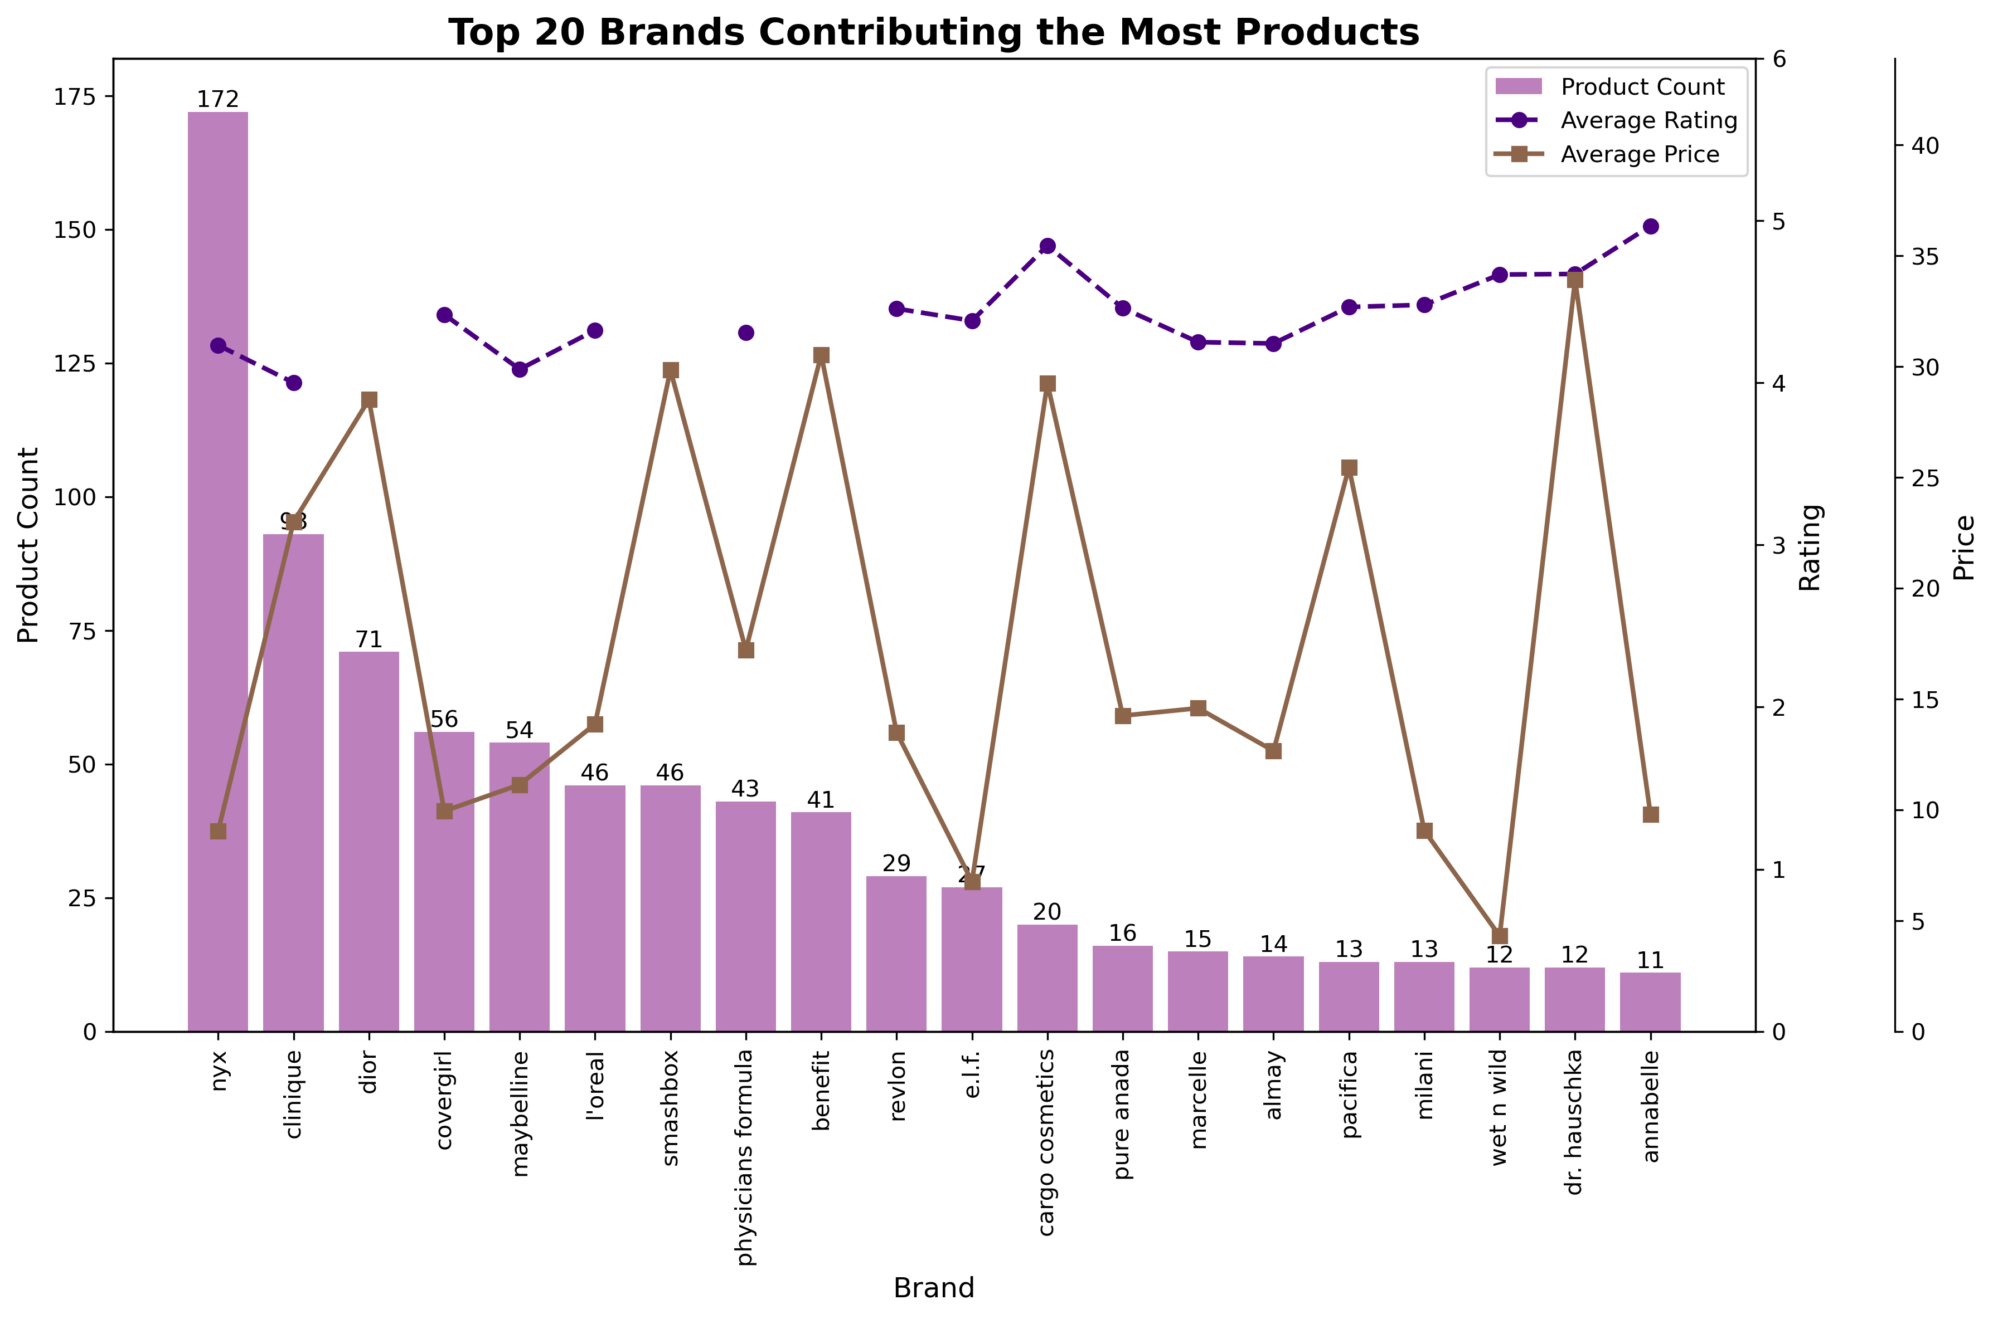
Аналіз топ-20 брендів
• Типи графіків: bar, line.
• Показано:
– Кількість товарів, рейтинг та середня ціна по брендах.

Slide 12
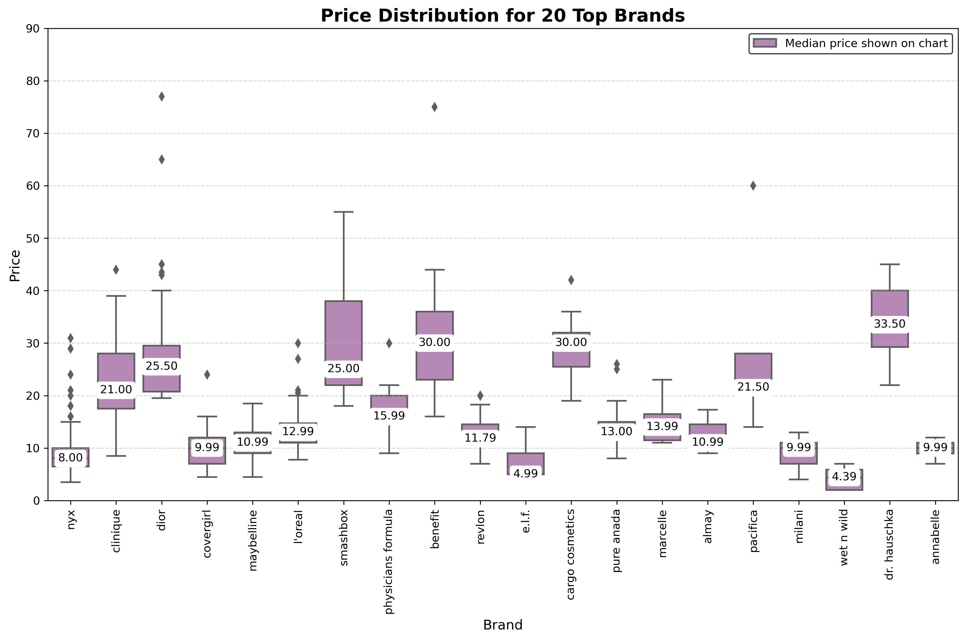
Ціни топ-брендів
• Тип графіка: boxplot.
• Показано:
– Розподіл цін для кожного бренду, включаючи мінімум, максимум, медіану.

Slide 13
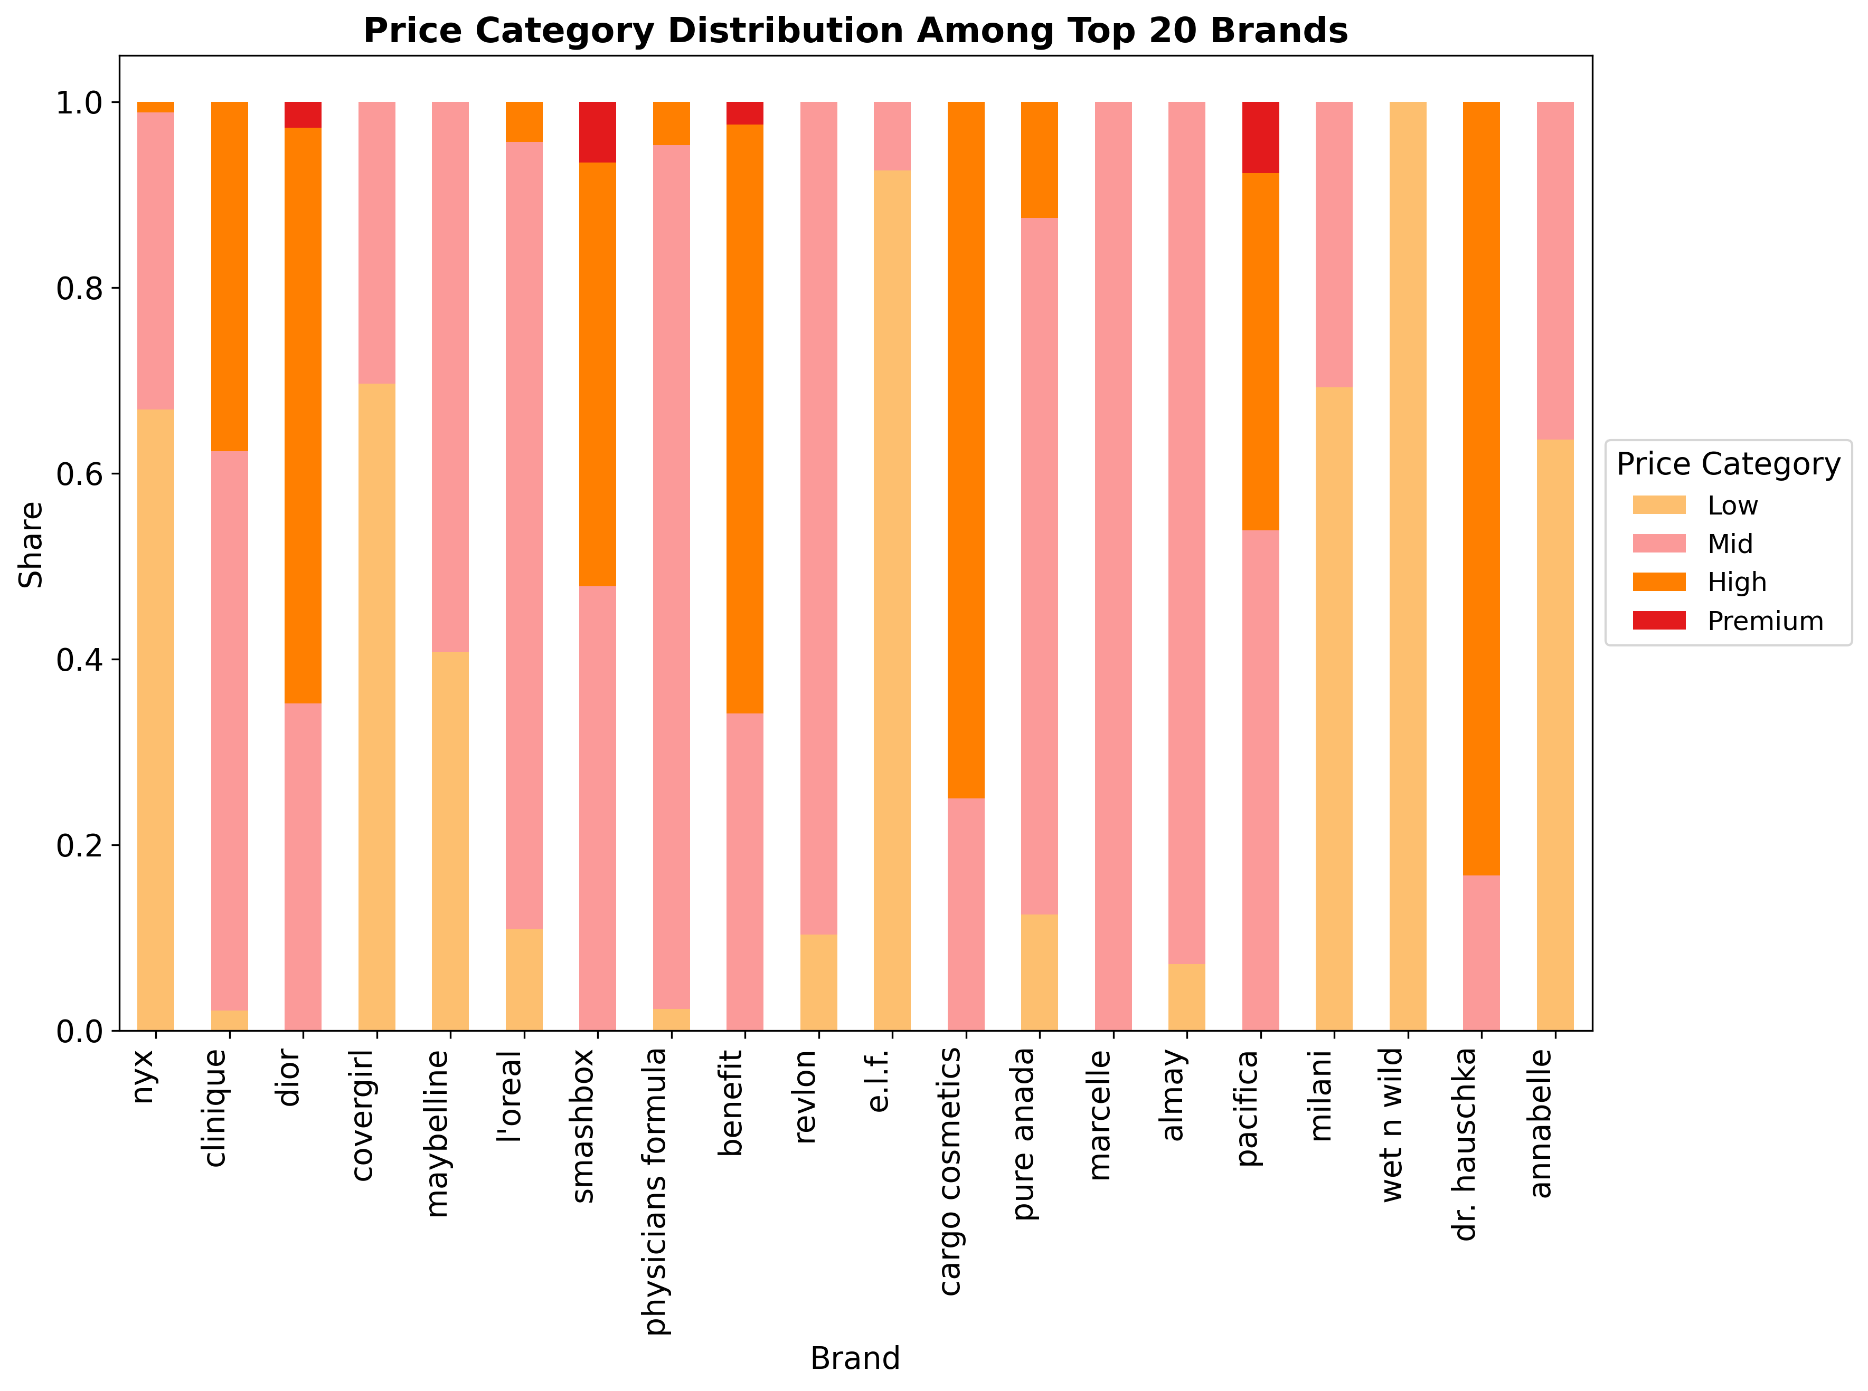
Розподіл продуктів за цінами
• Тип графіка: stacked bar.
• Показано:
– Як бренди представлені у різних цінових категоріях.

Slide 14
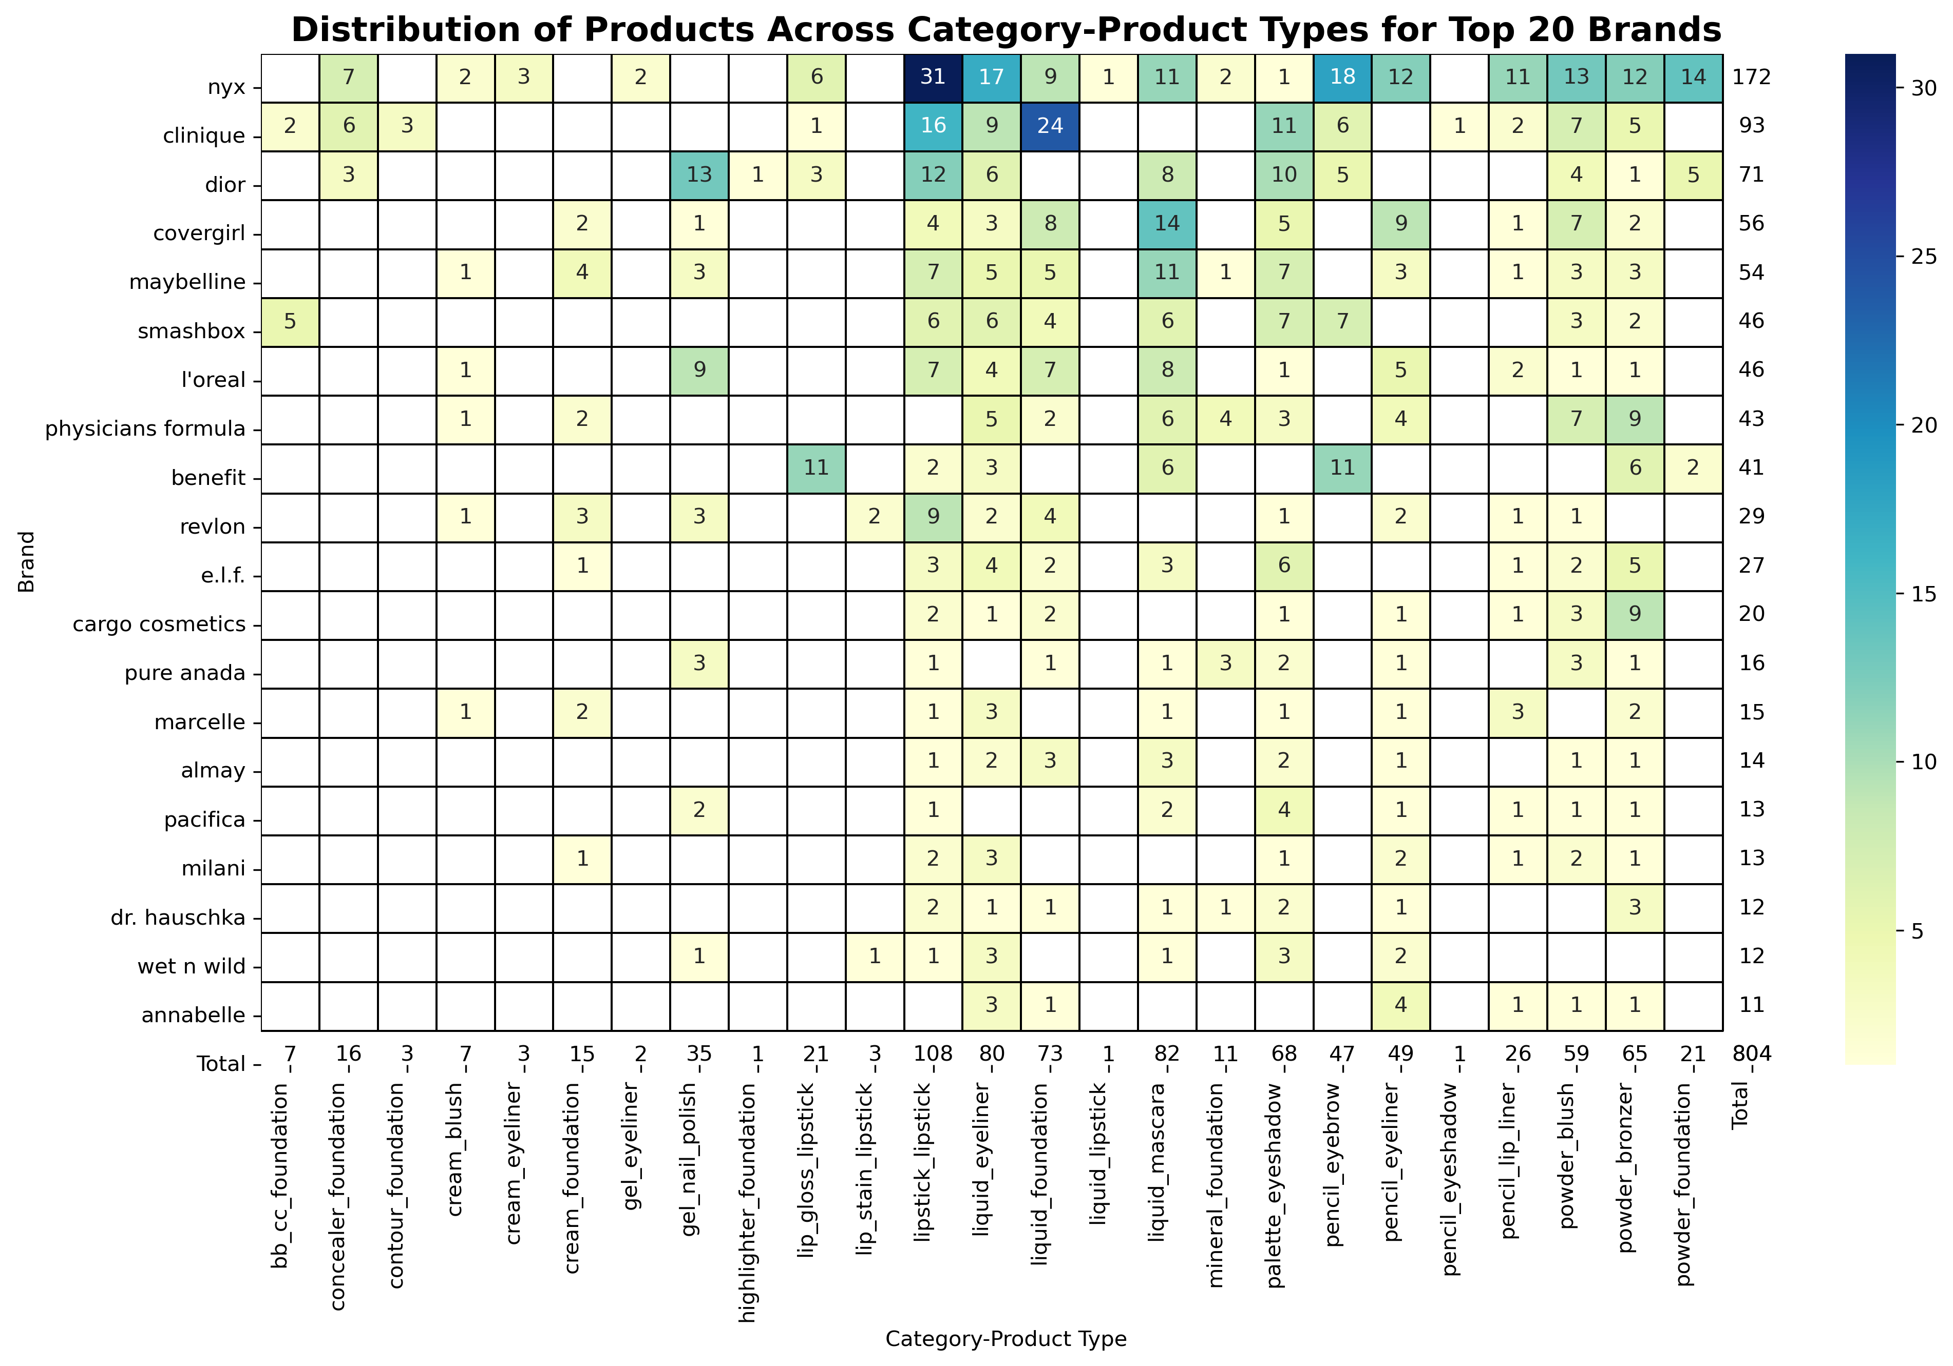
Розподіл продуктів за категоріями-типами серед топ-20 брендів
• Тип графіка: heatmap (Теплова карта).
• Показано:
– Розподіл кількості продуктів для категорій-типів продуктів (Category-product types) серед топ-20 брендів.
– Цей графік дозволяє легко оцінити, які бренди найбільш активно працюють із різними категоріями-типами продуктів, а також взаємозв’язок між ними.

